Slide 1
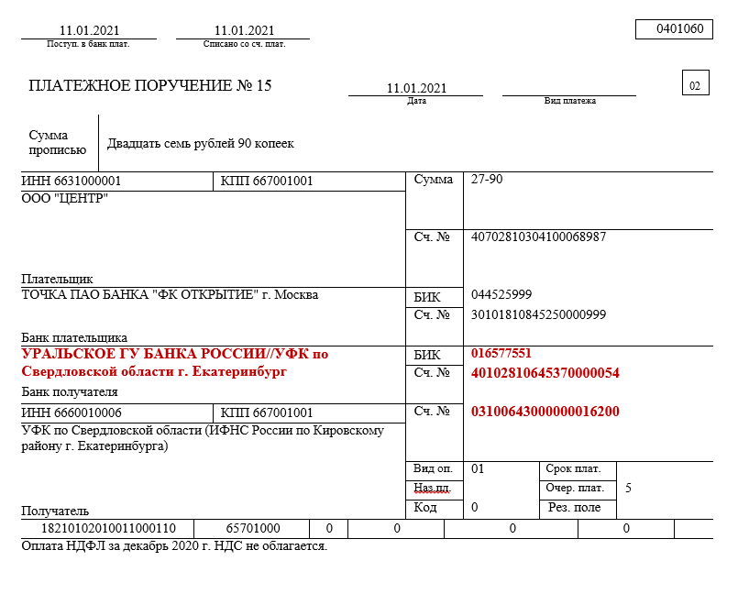
Указание информации в реквизитах получателя распоряжения
о переводе денежных средств в уплату платежей в бюджетную систему
Наименование банка получателя
БИК территориального органа
Федерального казначейства
Единый казначейский счет
Казначейский счет для осуществления и отражения операций по учету и распределению поступлений

